Slide 1
ゲーム画面
オセロ
あなたの番です
残り時間：60秒
チャット画面
降参する
Notes:
実際は8×8のにする予定。

Slide 2
ゲームシステム
Player1とPlayer2が1つのオセロデータを参照しあい、またここに書き込みを行ってゲームを進める。
オセロデータ
Player1
Player2
黒
白

Slide 3
オセロのファイルフォーマット
手番+1が石のデータにする
00000000
00000000
00000000
00021000
00012000
00000000
00000000
00000000
0:4,5
1:2,9
0:pass
石のデータ
0：空
1：黒
2：白
オセロデータ
オセロの石のデータ（８×８）
どっちの手がどこに打ったのか
passが存在するため、このように書く？
Player1
手番番号
0:黒
1:白
黒
passするかしないかは盤面を見れば分かるため、わざわざ通知する必要はない？
gamefield.dat
どっちがどこに石を置いたかだけ分かれば十分？
Notes:
ファイルの同期をどう行うかが肝心。
2人のPlayerだけに通じるファイルにしないといけない。その決め方をどうするか。
誰がどこに打ったかが分かれば、今どっちの番か分かる。

Slide 4
オセロのアルゴリズム(1)
置かれるのを待っている処理
黒(0)
白(1)
石を置く処理
置く場所を選択
idle
（変更待ち）
その場所に設置
データを送る
サーバー
get
idle
（変更待ち）
その場所に設置
置く場所を選択
Notes:
石を置く側と待機側に分かれている。

Slide 5
オセロのアルゴリズム(2)
置かれるのを待っている処理
白(1)
黒(0)
石を置く処理
idle
（変更待ち）
置く場所を選択
その場所に設置
get
データを送る
サーバー
その場所に設置
idle
（変更待ち）
置く場所を選択

Slide 6
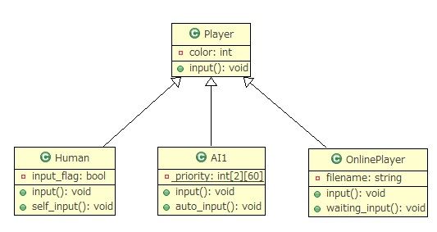
Playerのクラス図
Notes:
抽象クラスPlayerを通して、入力の仕方が違うだけの3種類のクラスを実装する。
抽象的な処理で済むように考えながらオセロのゲームを作っていく。

